Slide 1
ÇALIŞMA ORTAMI
GÖZETİMİ
-özet-
Sunullah DOĞMUŞ
Makine Mühendisi, MBA
A sınıfı İş Güvenliği Uzmanı
İGU ve İH Eğitmeni
sunullah.dogmus@druz.com.tr

Slide 2
Tanımı
Çalışma ortamı gözetimi; işyerlerinde çalışanların maruz kalabilecekleri endüstriyel kirlenmelerin (Ör: gürültü, kimyasal gazlar, tozlar vb.) iş sağlığı ve güvenliği mevzuatları kapsamında değerlendirilmesidir.
Çalışanların sağlık ve güvenlikleri için tehlike ve risk oluşturan çeşitli madde ve etkenlerin varlığının saptanması, düzeylerinin ölçülmesi ve gerektiğinde kontrol altına alınması amacıyla yapılan tüm faaliyetlere “Çalışma Ortam Gözetimi” denir.

Slide 3
Çalışma ortam gözetiminin içerdiği incelemeler
1- Çalışanın sağlığını etkileyebilecek ergonomik faktörlerin tanımlanması ve değerlendirilmesi,
2- Çalışanların sağlığı için riskler yaratabilecek fiziksel, kimyasal, biyolojik maruziyetler gibi faktörler ve iş hijyeni koşullarının değerlendirilmesi,
3- İş kazaları riskinin ve önemli tehlikelerin değerlendirilmesi,
4- Çalışanların olumsuz psikolojik faktörlere maruziyeti ve iş organizasyonu ile ilgili hususların değerlendirilmesi,
5-Toplu ve Kişisel koruyucu donanımın değerlendirilmesi,
6- Maruziyeti azaltmak, önlemek ve yok etmek için planlanan kontrol sistemlerinin değerlendirilmesi,
7-Genel hijyen ve sağlık şartlarının değerlendirilmesi.

Slide 4
Çalışma ortam Gözetimi ile ilgili faaliyetler
Ortam Ölçüm, analiz ve kontrollerin yapılması, alınacak sağlık ve güvenlik önlemlerin belirlenmesi ve uygulamanın takibi,
İşyerlerinin tasarımı, makine ve diğer teçhizatın durumu, bakımı, seçimi ve çalışma sırasında kullanılan maddeler de dahil olmak üzere işin sağlık ve güvenlik risklerinin belirlenmesi ve organizasyonun belirlenen riskler doğrultusunda planlanması,
İşyerinde yeni bir bölüm veya sistem kurulacağı ya da yeni makine, tezgah ve cihaz alınacağı durumlarda inceleme ve araştırmaların yapılması sağlık ve güvenlik yönünden uygun seçimlerin yapılması,
Yıllık çalışma planı hazırlanması,
İşyerindeki çalışma ortamının gözetimi ile ilgili tüm çalışmaları kaydedilmesi ve Yıllık Çalışma Raporunun hazırlanması
Birden fazla madde veya etkenin aynı anda işyerinde bulunmasından dolayı ortaya çıkabilecek tehlikelerin İş sağlığı ve güvenliği mevzuatı doğrultusunda değerlendirilmesi,

Slide 5
Çalışma ortam faktörleri
İşyeri ortamında bulunan faktörler, iş ve sağlık arası ilişkilerde belirleyici rol oynamaktadır. Çalışanın sağlığının korunması açısından bu faktörlerin kontrol altına alınması gereklidir.
Bu yüzden öncelikle iş yerinde hangi faktörlerin bulunabileceği saptanmalıdır. Değişik işlerde ve iş yerlerinde birbirinden farklı işyeri ortam faktörleri vardır bu yüzden bu faktörleri gruplara ayırarak incelemek gereklidir:
Fiziksel faktörler
Kimyasal faktörler
Biyolojik faktörler
Ergonomik faktörler
Psikososyal faktörler

Slide 6
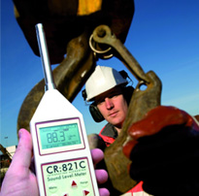
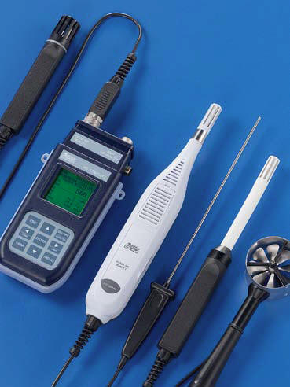
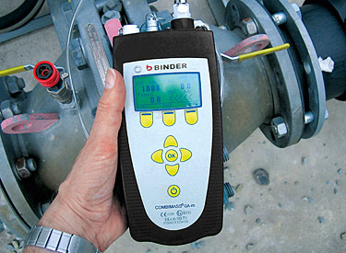
Ortam Ölçümleri
Gürültü ve titreşim ölçümleri,
Toz ölçümleri,
Egzoz ölçümleri,
Radyasyon ölçümleri,
Gaz ölçümleri
Termal konfor ölçümleri
Aydınlatma ölçümleri
Notes:
Yaptığımız faaliyetlerde personelimize ve çevreye yönelik riskleri tespit etmek ve etkilerini bertaraf etmek için;
gürültü ve titreşim ölçümleri,
ekzost ölçümleri,
tozuma ölçümleri
Gaz ölçümleri ve Kaçak arama çalışmaları yapılmaktadır.
Özellikle gaz riskleri (CO, CH4, H2S) doğalgaz işletmeciliğinde hassas olunması gereken konulardır.

Slide 7
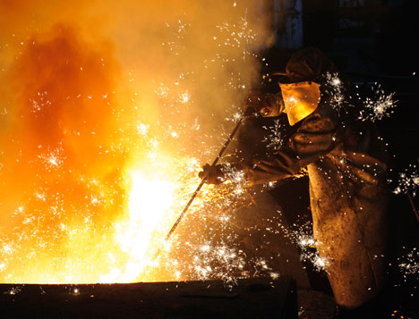
Sıcaklık
Sıcak ortamda vücudun ısı dengesinin korunması terleme mekanizmasının fazla çalışması ile sağlanır, sonuç olarak fazla miktarda sıvı kaybı meydana gelir ve dehidratasyon ve elektrolit bozuklukları oluşur.
Kaybedilen sıvı ve elektrolit yerine konmadığı takdirde bazı klinik tablolar meydana gelir.
Sıcak ortamda bulunan kişi aynı zamanda fazla miktarda bedensel aktivite yapmak durumunda ise ısı stresi yani sıcaklığa bağlı sorunlar daha çabuk ortaya çıkar.

Slide 8
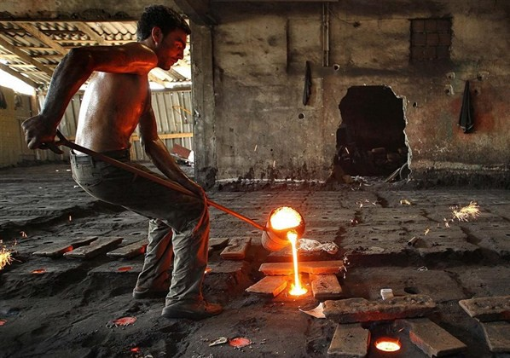
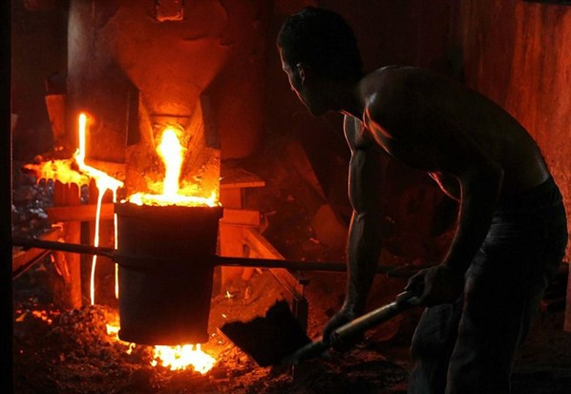
Sıcak ORTAM:
Aşırı uyku hali + Yorgunluk
Vücut Sıcaklığı 41 dereceye yükselirse ısı çarpması
Tansiyon düşmesi ve baş dönmesi
Vücut direncinin düşmesi
Aşırı terleme ve tuz kaybıyla oluşan ısı krampları
Çalışma veriminin düşmesi
Kaşıntıya yol açan kırmızı lekelerin oluşması
Moral bozukluğu
Aşırı duyarlılık ve endişe
Konsantrasyon bozuklukları
Konvülziyon(havale)
Koma tablosu içinde ölüm de görülebilir.

Slide 9
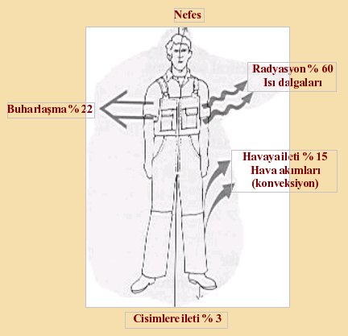
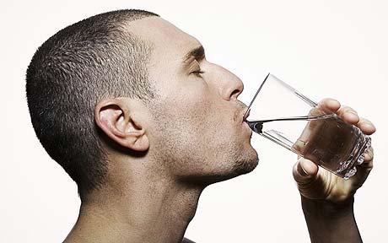
Sıcak ortamın zararlarından korunmak için:
Sıcak ortamda tuz kaybı:
Sıcak ortamda uzun süreli olarak çalışanlar zaman içinde sıcak ortama alışırlar (aklimatizasyon). Sıcak ortamda uzun süre çalışanlarda zaman içinde terleme miktarı artar, böylece sıcak daha kolay tolere edilebilir, buna karşılık terle kaybedilen tuz miktarı azalır. Örneğin, sıcak ortama yeni gelen bir kişi dakikada 15 gram terlerken, aklimatize olan kişilerin terleme miktarı 50 gr/dak düzeyine kadar artabilir. Buna karşılık ter içinde kaybedilen sodyum miktarı ise 4 gr/L’den 1 gr/L düzeyine kadar inebilir.
Sıcak ortamda çalışanların fizik aktivite düzeyleri azaltılmalı, giysi türleri ortama ve koşullara uygun seçilmeli ve kaybedilen sıvı ve elektrolitlerin yerine konmasına çalışılmalıdır.
Bunun için, düzenli aralıklarla su içmeleri ve günde aldıkları tuz miktarını da artırmaları gereklidir. Saatte 3-4 bardak su içilmesi ve günde fazladan 3- 4 gram kadar tuz alınması çoğu kez yeterlidir.

Slide 10
Ortamda sıcaklık değerlendirmesi
Sıcaklığın değerlendirilmesi en basit şekli ile termometre kullanılarak yapılır.
İşyeri ortamlarında, ortam sıcaklığı ve ortamda bulunan kişilerin sıcaklık algısı ortamın nem düzeyinden ve hava akımından etkilenir.
Ayrıca radyan ısı kaynağının varlığı da sıcaklık algısını değiştirir.
Ortamın nemli oluşu sıcağın veya soğuğun etkisini arttırıcı rol oynar.
Hava akımı ise havayı soğutur. Bu yüzden işyeri ortamında sadece kuru termometre ile yapılan sıcaklık ölçümü yeterli değildir. Nem, hava akım hızı ve radyan ısı ölçümlerinin de yapılması gerekir.

Slide 11
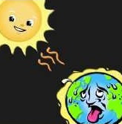
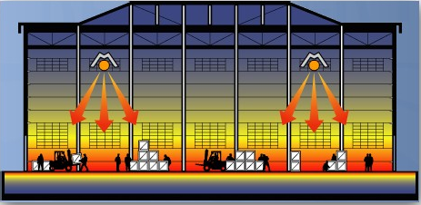
Radyant Isı:
İş ortamlarındaki sıcak veya soğuk yüzeylerden çalışanlara veya çalışanlardan bu yüzeylere ısı yayılımıdır. Bu ısı hava akımlarından etkilenmez ancak yutulabileceği bir yüzeye çarptığında sıcaklık meydana getirir.
Radyant ısıdan korunmak için tek yol, çalışanlarla bu yüzeyler arasına, yansıtma katsayıları yüksek malzemelerden (örneğin, alüminyum) yapılmış levhalar konulmasıdır.

Slide 12
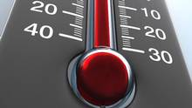
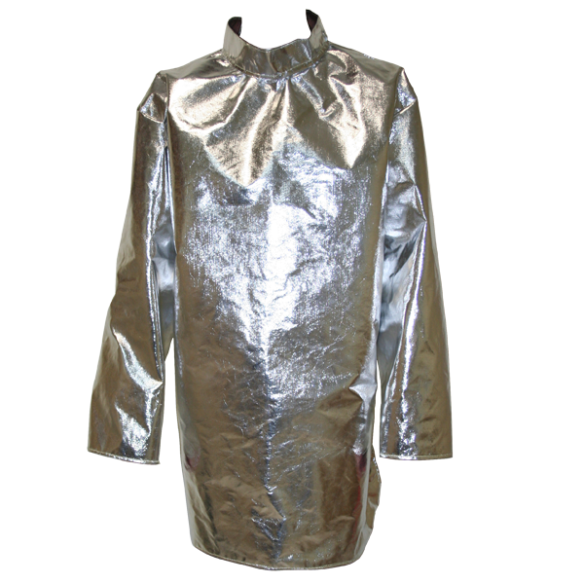
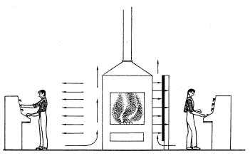
Radyan ısıdan korunma
Radyan sıcaklık bu amaç için özel olarak geliştirilmiş “ siyah hazneli termometre ile” (black globe thermometer) ile ölçülür.

Slide 13
Bağıl (oransal) Nem:
Mevcut ortam ısısı koşullarında, işyeri havasını doymuşluk düzeyine kadar getirecek su buharı değerine (%100 nemli) göre yüzde oranı şeklinde ifade edilebilir. Başka bir deyişle, havadaki mutlak nemin yine o havanın taşıyabileceği nem miktarına(max.nem) oranıdır.
Örnek: bir hava kütlesinde 4gr nem var ve o hava kütlesi max. 20gr nem taşıyabiliyor.; bu duruma bağıl nem %20’dir. Aynı havanın nem açığı ise %80’dir.
Eğer hava soğursa bağıl nem artar, çünkü havanın nem taşıma kapasitesi azalır.
Nem yüzeyi yüksek olan çalışma ortamlarını klima ve vantilatör kullanılarak; nem yüzeyi düşük olan ortamları da klimalarla daha uygun hale getirmek mümkündür.

Slide 14
Nem Ölçümü
Nem düzeyi ölçümü psikrometre cihazı kullanılarak yapılır. Bu cihazda, kuru ve ıslak termometre bir arada kullanılarak, aynı anda iki değer elde edilir. Sonuçlar bu cihaz için geliştirilmiş grafik (psychrometry chart) ile değerlendirilerek ortamın nem düzeyi hesaplanır.

Slide 15
Hava Akımı:
Hareket halindeki havanın insan bedenine çarpması sonucu deride meydana getirdiği ısı değişikliği olarak algılanır. Gereğinden az ya da çok olması sakıncalıdır.
Çalışma ortamında ısısal rahatlığın sağlanması ve sağlığa zararlı olan su buharı, gaz ve tozların ortamdan atılması için uygun bir hava akımı sağlanmalıdır.
Ortamda hava akım hızı anemometre ile ölçülür.
Hava akım hızı;
Oturarak çalışanlarda 0,15-1 m/sn’yi geçmemelidir.
Yarı aktif çalışanlarda 1-1,25 m/sn,
Tozsuz yerlerde 1.75 m/sn civarında olmalıdır.

Slide 16
Soğuk ORTAM
Dikkat dağılması + bedensel ve zihinsel verimin düşmesi
Deri soğur
Kan iç organlara doğru çekilir
Vücut iç ısısı yükselir
Hafif ürperme ve titreme
Beslenme ve enerji gereksinimi artar
Aşırı soğukta iş kazaları artar, dokunma duyusu kaybolur, iş verimi düşer, soğuktan korunmak için hantal elbiseler de iş verimi üzerinde olumsuz etki yapar. Kalın giysilerde olması gereken özelliklerden biri teri kolaylıkla giysi dışına verebilir kumaştan yapılmasıdır.
Ayrıca soğuk ortamda bulunma süresi de olabildiğince kısa tutulmaya çalışılmalıdır. Büyük atölyelerde atölyenin tamamının ısıtılamadığı durumlarda, sıcak hava akımı sağlanması, atölye içinden sıcak su veya sıcak buhar borularının geçirilmesi, uygun yerlere sobalar kurulması gibi uygulamalar yapılabilir

Slide 17
Üretim aracı ve çalışma ortamından kaynaklanan problemler
Havalandırma
Normal işler için saatlik 12m³-18m^{3 ‘}lük bir sirkülasyon (ikinci bir çalışan var ise + 10 m³)
İklim
İnsan vücut sıcaklığı 37°C ± 2 °C
Fabrika ortamı 14 – 16 °C
Ofis ortamı 19 – 21.5 °C
Önerilen bu sıcaklık değerlerinden her 1 °C’lik sapma performansı %5 düşürür.

Slide 18
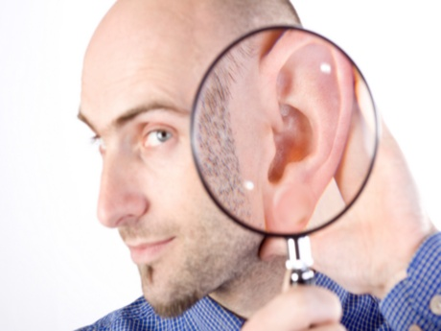
FİZİKSEL FAKTÖRLER
GÜRÜLTÜ
Çalışma hayatında en sık karşılaşılan ortam faktörlerinden birisi de gürültüdür.
Kısaca istenmeyen ses olarak ifade edilen gürültü algısı kişiye, yer ve zamana göre değişiklik gösterebilir.
Gürültü nedeni ile iç kulaktaki ses algılayan hücreler dejenere olduğu için işitme kaybı, tedavisi ve geri dönüşümü mümkün olmayan türdendir.

Slide 19
Gürültü ile ilgili Tanımlar:
a) En yüksek ses basıncı (P_{tepe}): C-frekans ağırlıklı anlık gürültü basıncının tepe değerini,
b) Günlük gürültü maruziyet düzeyi (L_{EX, 8saat}) [dB(A) re. 20 µPa]: TS 2607 ISO 1999 standardında tanımlandığı gibi en yüksek ses basıncının ve anlık darbeli gürültünün de dahil olduğu A-ağırlıklı bütün gürültü maruziyet düzeylerinin, sekiz saatlik bir iş günü için zaman ağırlıklı ortalamasını,
c) Haftalık gürültü maruziyet düzeyi (L_{EX, 40saat}): TS 2607 ISO 1999 standardında tanımlandığı gibi A-ağırlıklı günlük gürültü maruziyet düzeylerinin, sekiz saatlik beş iş gününden oluşan bir hafta için zaman ağırlıklı ortalamasını,

Slide 20
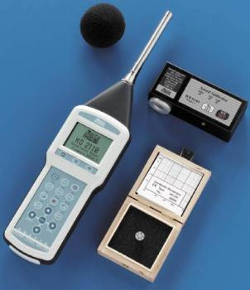
Gürültü Ölçümleri
Gürültü ölçümleri bir ses seviyesi ölçer ile yapılır ve sonuçlar raporlanır. Raporlar herhangi bir denetim veya acil bir durum için saklanır.
Gürültü ölçümleri için Çalışanların Gürültü İle İlgili Risklerden Korunmalarına Dair Yönetmelikte belirtilen değerler esas alınır.
Maruziyet eylem değerleri ve maruziyet sınır değerleri
MADDE 5 – (1) Bu Yönetmeliğin uygulanması bakımından, maruziyet eylem değerleri ve maruziyet sınır değerleri aşağıda verilmiştir:
En düşük maruziyet eylem değerleri: (L_{EX, 8saat}) = 80 dB(A)
En yüksek maruziyet eylem değerleri: (L_{EX, 8saat}) = 85 dB(A)
Maruziyet sınır değerleri: (L_{EX, 8saat}) = 87 dB(A)

Slide 21
Gürültü ölçümleri
c) Kullanılan gürültü ölçme yöntemi, bir işçinin kişisel maruziyetini gösterecek şekilde olacaktır.
d) Değerlendirme ve ölçümler uzmanlarca planlanacak ve uygun aralıklarla yapılacaktır.
Gürültü maruziyet düzeyinin değerlendirilmesi ve ölçüm sonuçları, daha sonraki zamanlarda tekrar değerlendirilebilmesi için uygun bir şekilde saklanacaktır.
e)Ölçüm sonuçları değerlendirilirken, ölçme uygulamalarına bağlı olan ölçüm hataları dikkate alınacaktır.

Slide 22
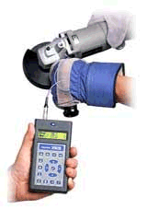
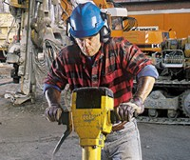
TİTREŞİM
Titreşim (vibrasyon), mekanik bir sistemdeki salınım hareketlerini tanımlamaktadır. Bir başka ifadeyle; potansiyel enerjinin kinetik enerjiye, kinetik enerjinin potansiyel enerjiye dönüşmesi olayına titreşim denir. Çalışma ortamında titreşim, kişinin çalışma verimini, sağlık ve güvenliğini olumsuz yönde etkilemektedir. Endüstride iki tip titreşimden bahsedilir. Birincisi el- kol tireşimi, ikincisi tüm vücut titreşimidir.
Sekiz saatlik çalışma süresi için; el-kol titreşiminde günlük maruziyet sınır değeri 5 m/s² ve etkin değeri 2,5 m/s² iken; bütün vücut titreşiminde sınır değeri 1,15 m/ s² ve etkin değeri 0,5 m/s² olarak uygulanacak.

Slide 23
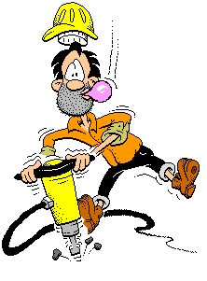
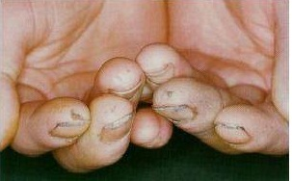
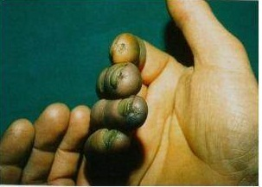
Titreşimin Vücuda Etkileri
TİTREŞİM-VİBRASYON
Vücutta bazı doku yapılarının deformasyonuna, Sinirlerde duyarlılık kayıpları
Solunum hızının artmasına,
Oksijen ve enerji harcamasının artmasına,
Performansta gerilemeye,
Denge bozuklukları, sübjektif algılamada bozulmaya,
Kalp atım sayısının artmasına, (5 Hz frekanslı titreşime maruz kalanların %50’inden fazlasında HT),
Hücre fonksiyonlarında aksamaya neden olur.
Sırt ve bel ağrıları (Vertebralarda artrozik değişim…),
Dirsek, el-bilek kemik eklem zararları,(Ağrı, güç kaybı, …),
Vazomotor* bozukluklar (parmaklarda iskemi**…),
Parmaklarda trofik bozukluklar (10.000-50.000 Hz)
Notes:
23
23

Slide 24
Titreşim ölçümleri
23/12/2003/ 25325 Titreşim Yönetmeliği
c) Değerlendirme ve ölçümler, yetkili uzman kişi veya kuruluşlarca planlanıp yapılacak ve uygun aralıklarla tekrarlanacaktır.
Mekanik titreşime maruziyet düzeyi hakkındaki değerlendirme ve/veya ölçümlerden elde edilen veriler daha sonra tekrar kullanılmak üzere uygun biçimde saklanacaktır.
a) El – kol titreşimi için;
1) Sekiz saatlik çalışma süresi için günlük maruziyet sınır değeri 5 m/s2,
2) Sekiz saatlik çalışma süresi için günlük maruziyet etkin değeri 2,5 m/s2.
b) Bütün vücut titreşimi için;
1) Sekiz saatlik çalışma süresi için günlük maruziyet sınır değeri 1,15 m/s2,
2) Sekiz saatlik çalışma süresi için günlük maruziyet etkin değeri 0,5 m/s2 olacaktır.

Slide 25
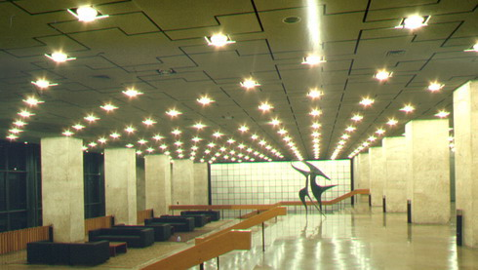
Aydınlatma Ölçümleri
İşçi Sağlığı ve İş Güvenliği Tüzüğü kapsamında işyerlerinde suni ışık kullanıldığı hallerde aydınlatma miktarları ölçülerek raporlanacaktır.
Bu ölçümler;
Avlular ve dış kesimlerde 20 lux’ten,
Kaba malzeme taşınması gibi işlerin yapıldığı yerlerde 50 lux’ten,
Kaba işlerin yapıldığı yerlerde 100 lux’ten,
Bürolarda standart aydınlatmanın 200 luxTen
Ayrıntıların seçilebilmesi gereken işlerde 300 lux’ten,
Koyu renkli dokuma,büro ve benzeri sürekli dikkati gerektiren ince işlerin yapıldığı yerlerde 500 lux’ten,
Hassas işlerin sürekli olarak yapıldığı yerler 1000 lux’ten az olamaz.

Slide 26
FİZİKSEL FAKTÖRLER
RADYASYON
Radyasyonun (İyonizan ve İyonizan olmayan) sağlık üzerinde olumsuz etkileri vardır.
İyonizan radyasyon etkileri daha fazla önem arz etmektedir. Yüksek dozda maruz kalındığında hücre ve doku ölümü oluşturan, düşük dozda ise teratojenik, mutajenik ve genetik etkiler ortaya çıkaran işyeri ortam faktörüdür.
İyonizan olmayan radyasyonun da sağlık üzerine etkileri vardır.
Notes:
İyonizan radyasyon grubunda X-ışınları ve gamma ışınları mevcuttur. Bunlar geçtikleri atomların elektronlarını ayırarak iyonizasyona neden olmaktadırlar.
İyonizan olmayan radyasyon içinde radyo dalgaları, mikro dalgalar, kızıl ötesi (infrared) ışınlar ve mor ötesi (ultraviyole) ışınlar yer almaktadır.
Teratojenik, doğuştan gelen bozukluklar ya da kusurlar için kullanılan bir terimdir. biçim bozuklukları ve noksan gelişme sonucu kendini gösteren bozukluklar.
Mutajen, biyolojide canlı organizmaların DNA veya RNA gibi hücresel bilgi ve yönetim zincirlerinin moleküler yapısını değiştirerek söz konusu organizmanın doğal olarak beklenen seviyenin çok üzerinde mutasyona uğramasına sebep olan fiziksel veya kimyasal etmenlerdir. Nükleer radyasyon sonucu oluşan gama ve güneşten yayılan UV ışınımlar en bilinen doğal mutajenlerdendir.

Slide 27
Tozlar
Özellikle 5 mikrondan küçük zerrecikler, boyutlarına ve türlerine bağlı olarak akciğerlerin derinliklerine kadar ulaşabilir, akciğer dokularına zarar verir ve çeşitli mesleki akciğer hastalıklarına yol açılabilirler.
Tozlar sağlık açısından en zararlı olanları 0,5 mikron ile 5 mikron arasında olanlardır. Bunlar akciğerdeki alveollere kadar ulaşarak, kimyasal yapılarına göre etki ederler.

Slide 28
Organik Tozlar
Organik tozlar daha çok bitkisel maddelerin oluşturdukları tozlardır. Bunların dışında sentetik olarak üretilen maddelerin oluşturdukları tozlar sınıfına girer.
Bitkisel ve hayvansal kökenli tozlar alveollere kadar ulaştığında solunum ve salgı yolu ile akciğerlerin kendini temizleme özelliği ile atılarak elimine edilir.
Sentetik bileşiklerin oluşturduğu organik tozlar için aynı şeyleri söylemek mümkün değildir. Bunlar kendisini oluşturan sentetik maddenin özelliğine göre değişik etkiler gösterirler. Mesela, TNT tozlarının alveollere kadar ulaşıp kana karışması ile vücudun damar sistemi üzerinde olumsuz etkileri olabilmektedir.

Slide 29
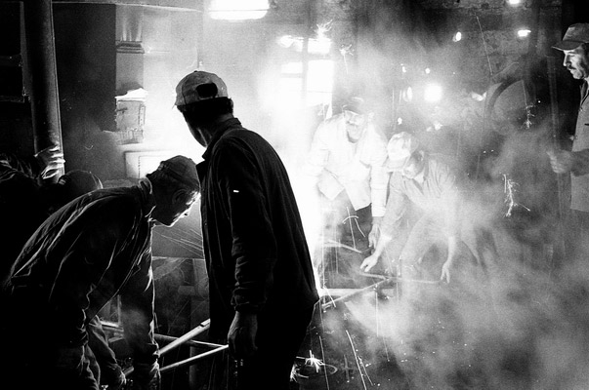
Anorganik Tozlar
Anorganik tozlar; metalik (demir, bakır, çinko vb) tozlar, metalik olmayan (kükürt, kömür tozu vb.) ve doğal bileşik (mineraller, killer) tozlarından oluşur. Anorganik tozlar kendisini oluşturan maddenin cinsine göre değişik etkilere sahiptir.
Anorganik tozlar akciğer parankiminde birikir ve fibrotik reaksiyona yol açmak süreti ile çeşitli solunum hastalıklarına neden olur.
Organik tozlar ise allerjik mekanizmalar ile bazı hastalıkların gelişmesine neden olur.

Slide 30
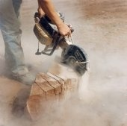
ZARARLI TOZLAR:
Fibrojenik tozlar:Pnömokonyozlar
Silis:Silikoz -Maden, tünel, taş üretimi, seramik, döküm endüstrisi
Asbest:Asbestoz
eternit,fren balatası, asbest tozları
Toksik Tozlar:Pb,Cd,Mn,P,Hg bileşikleri.
Kanserojen Tozlar: Asbest, arsenik-bileşikler, nikel-bikromatlar.
Radyoaktif Tozlar: Uranyum, toryum, zirkonyum,vs.
Alerjik Tozlar: polen, pamuk, yün, kürk, tüy, saç ve ağaç tozları.
İnert Tozlar: Kireç taşı, mermer,alçı taşı.

Slide 31
Solunan tozların tane büyüklükleri ve tutuldukları bölgeler…
Havada asılı olarak kalabilen, ağırlığı ve çökme eğilimi gösteren, büyüklüğü genellikle 0.1-150 mikron,(mikron 1/1000 mm) arasında olan katı parçacıklardır. Genellikle 10 mikrondan büyük olan toz parçacıkları ağırlıkları dolayısı ile çabuk çökerler.0.1-10 mikron büyüklüğündeki, tozlar teneffüs edilebilen toz grubundandır.
BÜYÜKLÜK | TUTULDUĞU BÖLGE
> 10 Mikron | Geniz bölgesi
5 – 10 Mikron | Gırtlaktan akciğere kadar olan bölge
0.5 – 5 Mikron | Hiçbir bölgede tutulmaz

Slide 32
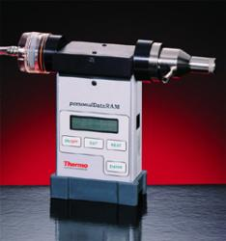
Toz Ölçümleri
Prosesten çıkan toz tespit edilir ve çalışma ortamındaki miktarı özel cihazlarla ve gravimetrik esaslı toz ölçer ile belirlenir. Genellikle ölçüm sonucu mg/m³ tespit edilir.
MAK Değeri:(Müsaade edilen azami konsantrasyon)
Çeşitli kimyasal maddelerin kapalı işyeri havasında bulunmasına müsaade edilen ve orada günde 8 saat çalışacak olanların sağlıklarını bozmayacak olan azami miktarlarına MAK değeri denir. MAK değeri kimyasal etkenin ortamda hiç bir zaman aşmaması gereken düzeye-limite-sınıra işaret eder.
Günde 8 saat ve haftada 45 saatlik çalışma süresi için kapalı işyeri ortamında bulunmasına izin verilen ve gün boyu çalışanların sağlıklarını bozmayacak maksimum kimyasal madde konsantrasyonudur. Kanserojen (kanser yapan) maddeler için MAK değeri yoktur. MAK kavramı daha çok toksik (zehirleyici) etkisi olan kimyasal maddeler için kullanılmaktadır. MAK düzeyinin aşılması durumunda «Akut Toksik Belirtilerinin» ortaya çıkacağı kabul edilir.
Eşik Sınır Değer (ESD;TLV;Treshold Limit Value)
İşyeri havasında var olup, günde 8 saat veya haftada 40 saat çalışma süresi içinde maruz kalındığında tüm işçilerin sağlığına zarar vermediği kabul edilen değerdir. Bu değerin çalışma süresi içinde bazı zamanlarda aşılması akut tehlike oluşturmaz, önemli olan ortalama değerin ESD düzeyini aşmamasıdır.

Slide 33
Gazlar ve Buharlar
Solventler gibi sıvı kimyasalların buharlaşması sonucu ortaya çıkan buharlar ve gazlar hiçbir engele takılmadan doğrudan akciğerlerimize ulaşabilirler. Buradan kan dolaşım sistemimize karışarak beyin, sinir sistemi ve iç organlarımıza zarar verebilirler.
Boğucu Gazlar
Bu tür gazlar kendi içinde iki alt gruba ayrılırlar.
Basit Boğucu Gazlar
Bu tür gazların fizyolojik etkisi yoktur. Havadaki oksijenin yerini alarak veya oksijenin konsantrasyonunu yaşam için yeterli olmayacak bir seviyeye düşürerek boğucu etki gösterirler. Bu tip gazlara karbondioksit, metan, etan, propan, bütan, hidrojen, azot, örnektir.
Etkilenme olduğu taktirde hasta açık havaya çıkarılır, oksijen verilir, suni solunum yaptırılır.

Slide 34
Boğucu Gazlar
Kimyasal Boğucu Gazlar
Kimyasal etkileri ve vücutta bazı kimyasal reaksiyonlara girmeleri ile boğucu etki gösterirler. Bu tip gazlara karbonmonoksit, hidrojensülfür, hidrojensiyanür örnektir.
Karbonmonoksit, kandaki hemoglobin ile birleşerek doku ve organlara oksijen taşınmasını engeller. Bunun sonucunda da özellikle hassas organlarda (beyin, kalp adalesi,) patolojik tesir gösteren maddelerin bertaraf edilmesini güçleştirir. Başlangıçta bulantı, baş ağrısı, kusma, kol ve bacaklarda zafiyet görülür. Daha sonra ise solunum felci ve ölüm meydana gelebilir.

Slide 35
Tahriş Edici Gazlar
Asidik özellikleri ve suda çözünürlükleri sebebiyle, solunum sistemleri üzerinde tahriş edici etki gösterirler. Özellikle üst solunum yolları ve akciğerlere ulaşan bu tür buharlar, deri dokularının nemi ile asidik çözelti oluşturarak temas ettikleri dokuları tahriş ederler.
Amonyak, kükürdioksit, klor, azot oksitleri ve asit buharları bu gruba girerler.

Slide 36
Narkotik (Uyuşturucu) Buharlar
Genellikle sistematik etki göstermezler. Maruziyet halinde uyuşukluk ve uyku hali verirler. Dikkatin dağılmasına sebep olduğundan kaza riskini arttırır. Devamlı maruziyet halinde narkotik madenin cinsine göre bağımlılık yapabilir.
Genellikle yağlı yüzeylerin temizlenmesinde kullanılan benzin, toluen, triklor etilen vb. bu gruba girerler.

Slide 37
Çözücüler
Çözücüler, hem buharlarının solunması ile işçilerin sağlığı üzerinde olabilmekte, hem de deri temasta endüstriyel dermatitlere yol açabilmektedir.
Bazı çözücüler ise deri yoluyla absorblanarak vücutta toksik etkiler göstermektedirler.
Örnek: fenol, furfurrol, nitrobenzen

Slide 38
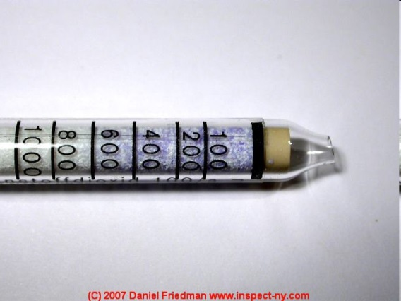
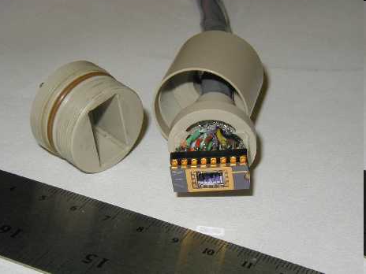
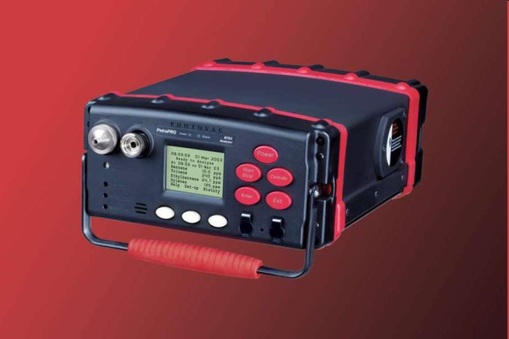
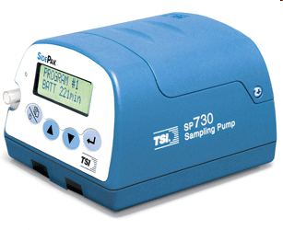
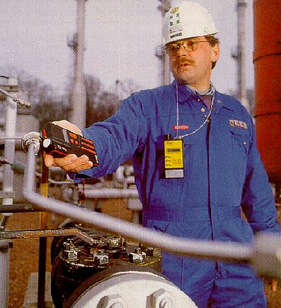
Gaz Ölçümleri
Prosesten kaynaklanan kimyasal gazların ölçülerek tespit edilmesi amaçlanır. Bu ölçümler yapılırken kullanılan araçlar;
Sensörler
Renkli Tüpler
Taşınabilir Gaz Kromotografları
Numune Toplama Pompası

Slide 39
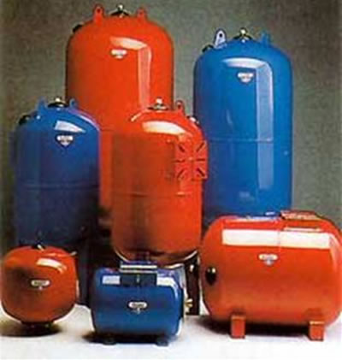
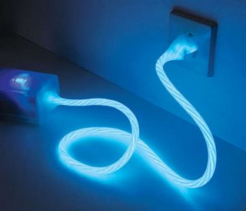
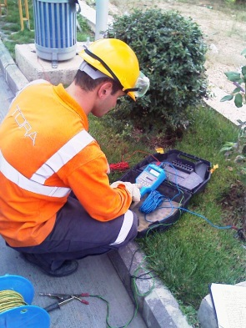
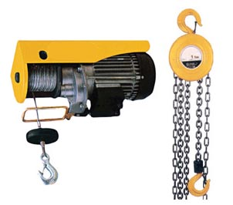
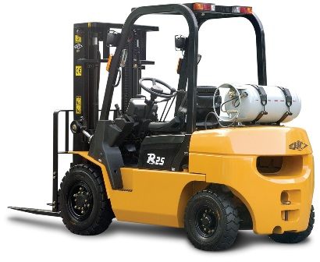
Periyodik Kontroller
Çalışma ortamında yapılması gereken periyodik kontroller aşağıdaki gibidir.
Kaldırma-taşıma araçlarının kontrolü
Basınçlı kapların kontrolü
Topraklama kontrolleri
Elektrik tesisatının kontrolü, v.s.

Slide 40
TEŞEKKÜRLER
Sunullah DOĞMUŞ
Makine Mühendisi, MBA
A sınıfı İş Güvenliği Uzmanı
İGU ve İH Eğitmeni
sunullah.dogmus@druz.com.tr

